Slide 1
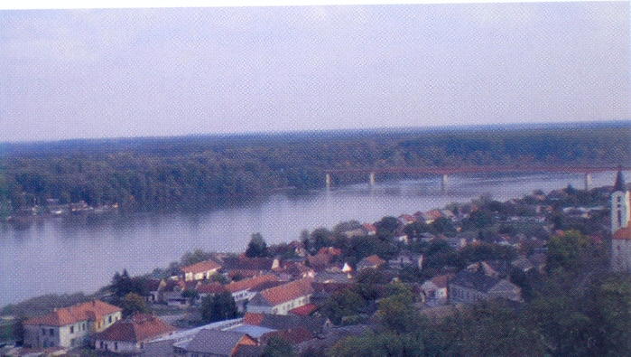
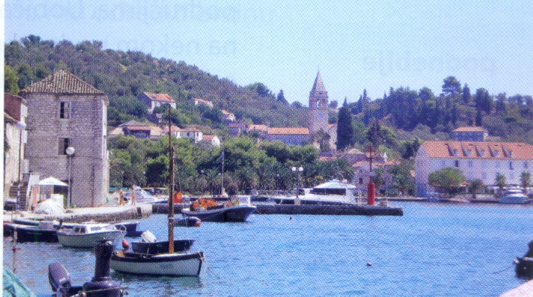
Gospodarstvo nizinskog i primorskog zavičaja
Vesna Bego, OŠ Dragutina Domjanića, Sveti Ivan Zelina

Slide 2
Ljudi se u nizinskom kraju najčešće bave poljoprivredom.
DA NE

Slide 3
Što se najčešće uzgaja u nizinskom kraju?
govedo
pšenica
koza
kukuruz suncokret
maslina
šećerna repa
lavanda

Slide 4
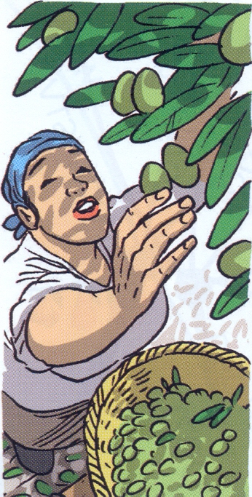
Ljudi se u nizinskom kraju ne bave:
maslinarstvom
ribarstvo
turizmom
ugostiteljstvom
šumarstvom

Slide 5
Izbaci uljeza! Objasni.
pšenica
kukuruz
suncokret
ječam
raž

Slide 6
U nizinskom zavičaju ljudi najviše uzgajaju:
a) svinje, ovce i perad
b) goveda, svinje i perad
c) perad, svinje i koze

Slide 7
Zadane pojmove spoji crtom.
solana
brodogradnja
pomorstvo
naftna
industrija
prerađivanje nafte
vađenje soli iz mora
izrada brodova

Slide 8
U nizinskom kraju se iz zemlje vade
nafta i plin.

Slide 9
Što se najčešće uzgaja u primorskom zavičaju?
a) voće, povrće, svinje i ovce
b) voće, povrće, perad i goveda
c) voće, povrće, ovce i koze

Slide 10
Zadane pojmove spoji crtom.
brašno
ulje
šećer
sol
solana
šećerana
tvornica ulja
mlinovi

Slide 11
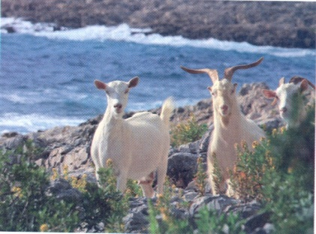
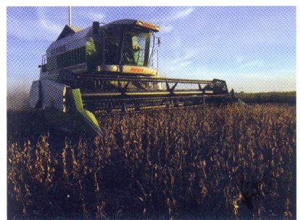
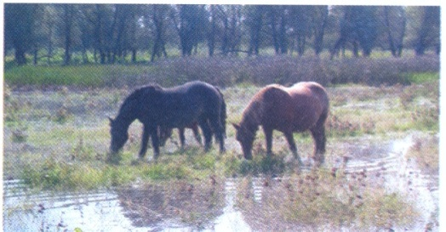
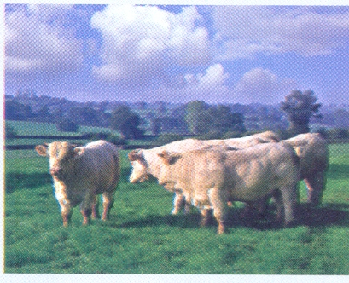
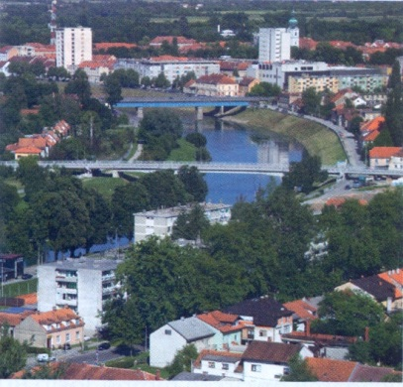
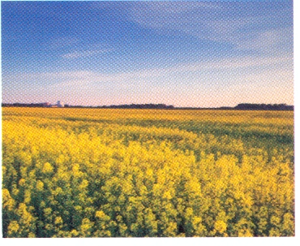
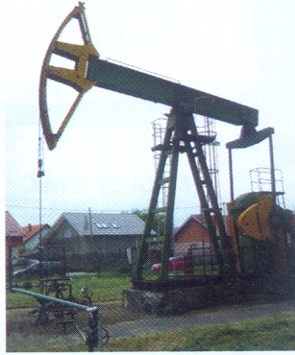
Što ne pripada nizinskom kraju?

Slide 12
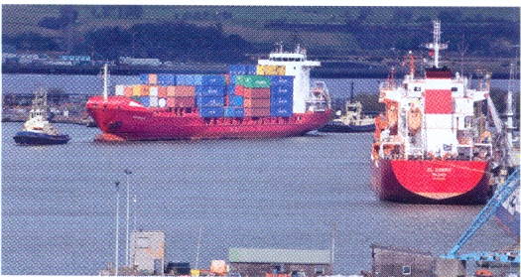
Ljudi se u primorskom zavičaju najviše bave ribarstvom i pomorstvom.
DA NE

Slide 13
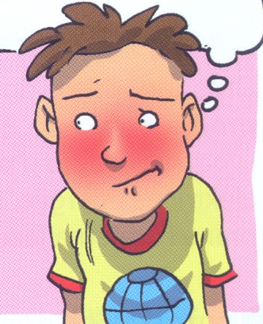
Najpoznatije solane u primorskom zavičaju su:
a) na Krku
b) na Braču u Supetru
c) na Pagu i u Stonu

Slide 14
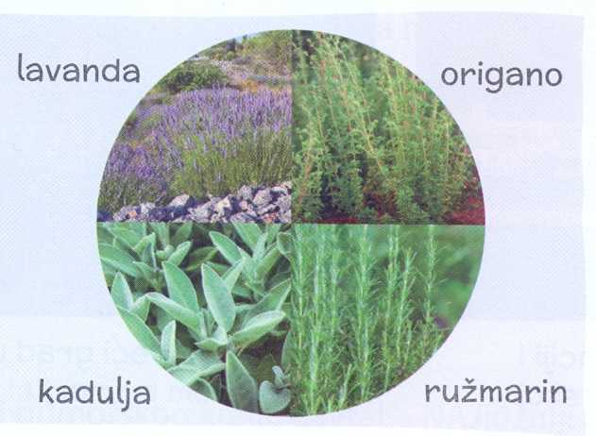
Iz kojeg zavičaja dobivamo bilje prikazano na slici?
a) nizinskog
b) gorskog
c) brežuljkastog
d) primorskog

Slide 15
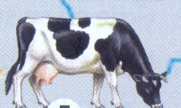
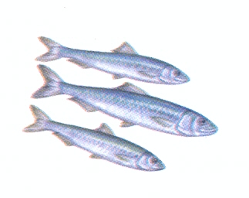
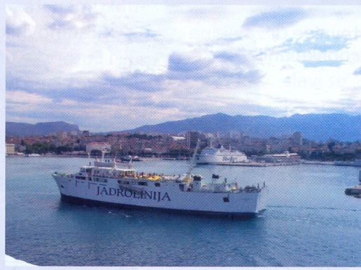
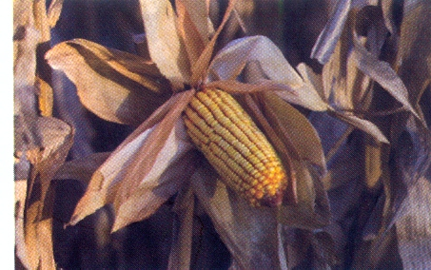
Spoji crtom riječ i pripadajuću sliku.
pomorac
ratar
stočar
ribar

Slide 16
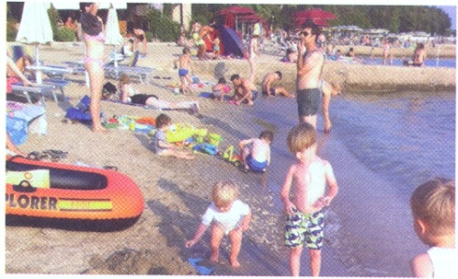
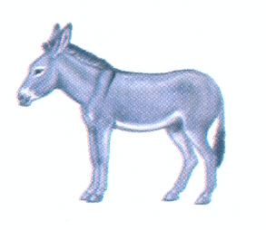
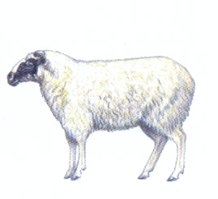
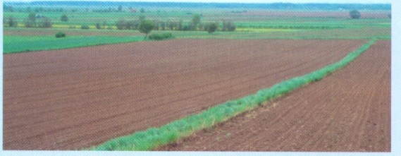
Što ne pripada primorskom kraju?

Slide 17
Bravo !

